Slide 1
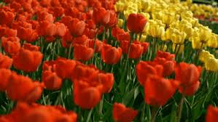
স্বাগতম

Slide 2
তামান্না আশরাফী
দীপ্তি একাডেমী ,ধীতপুর
ভালুকা , ময়মনসিংহ ।
৭ম –শ্রেণি
বাংলা -১ম পত্র
সময়- ৪৫ মিনিট
পিরিয়ড- ৩য়

Slide 3
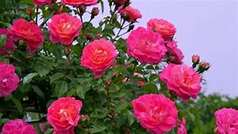
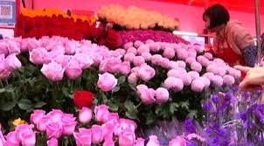
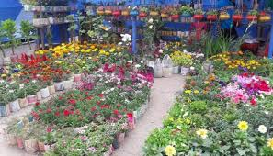
ছবি গুলো দেখে বলতো আজকের পাঠ কী
ফুলের মেলা

Slide 4
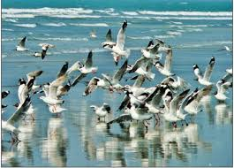
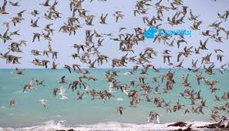
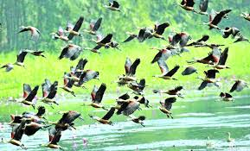
পাখির মেলা

Slide 5
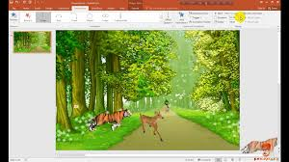
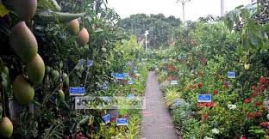
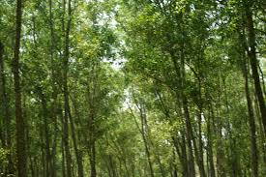
গাছের মেলা

Slide 6
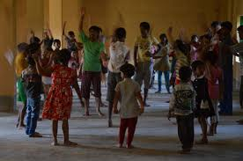
আজকের পাঠ
ফুলের মেলা পাখির মেলা
আকাশ জুড়ে তারার মেলা

Slide 7
শিখন ফল ;-
এই পাঠ শেষে শিক্ষার্থীরা ---
** কবি পরিচিতি বলতে পারবে
** শুদ্ধ উচ্চারনে কবিতাটি আবৃতি করতে পারবে ।
** নারী –পুরুষের সমতার চেতনা অনুধাবন করবে ।

Slide 8
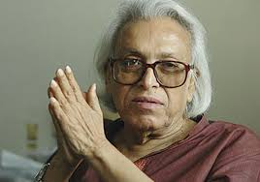
মেলা
আহসান হাবীব
কবি পরিচিতি
জন্ম– ১৯১৭ খ্রীঃ পিরোজপুর জেলায়
পেশা – সাংবাদিক
উল্লেখযোগ্য কাব্য গ্রন্থ– রাত্রিশেষ, ছায়াহরিণ ,সারাদপুর, আশায় বসতি ।
মৃত্যু – ১৯৮৫ খ্রীঃ ।

Slide 9
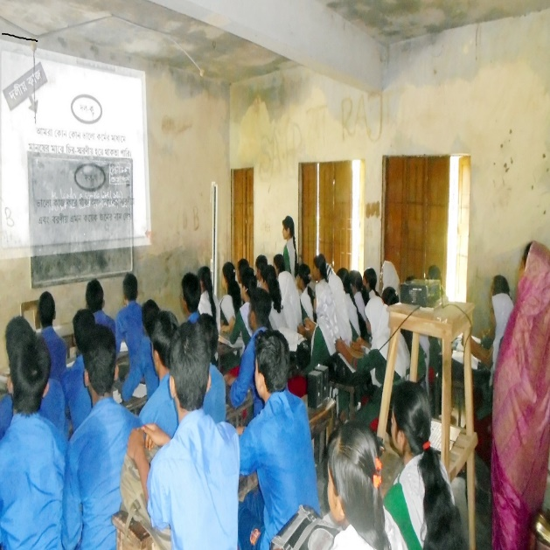
সরব পাঠ

Slide 10
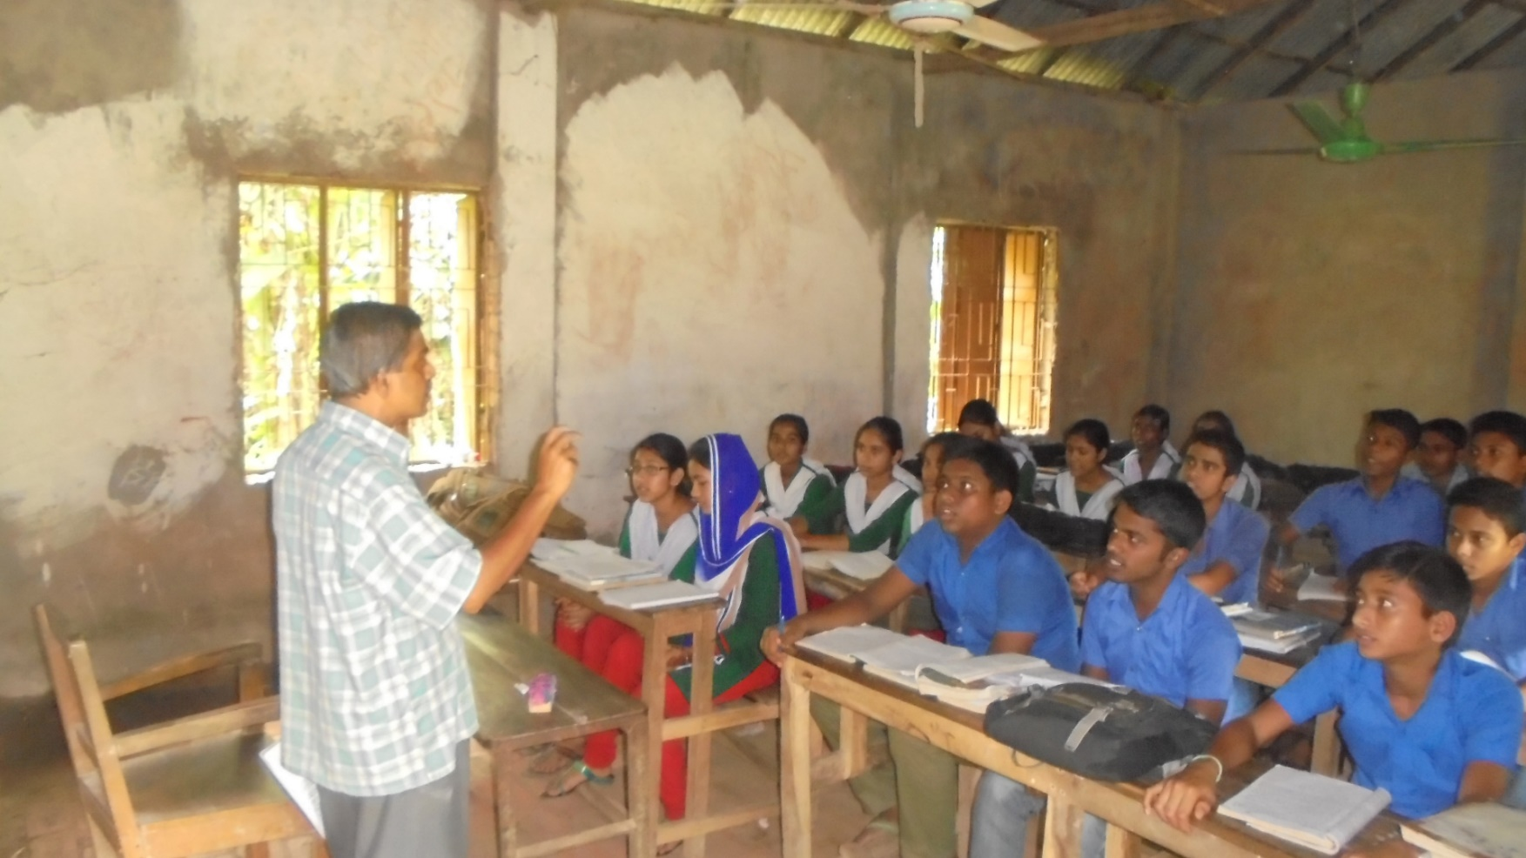
আদর্শ পাঠ

Slide 11
পাঠ –বিশ্লেষণ
ফুলের বুকে সুবাস যতো
বুকে-মুখে নেয় মেখে তাই,
পাখির কলকন্ঠ থেকে
সুর তুলে নেয় তারা সবাই ।
রাতের পথে পাড়ি যখন,
তারার অবাক দীপ জ্বেলে নেয় ।
রোজ সকালে আকাশ পথে
আলোর পাখি দেয় ছেড়ে দেয়
সাত সাগরের বুক থেকে নেয়
ঢেউ তুলে নেয় ভালবাসার ।
ফুলের মেলা পাখির মেলা
আকাশ জুড়ে তারার মেলা
রোজ সকালে রঙের মেলা
সাত সাগরে ঢেউয়ের মেলা ।
আর এক মেলা জগৎ জুড়ে
ভাইরা মিলে বোনরা মিলে
রং কুড়িয়ে বেড়ায় তারা
নীল আকাশের অপার নীলে

Slide 12
মূল্যায়ন
ছড়ানো প্রশ্ন কে পার হাত উঠাও

Slide 13
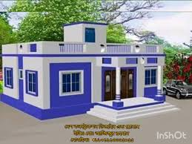
বাড়ির কাজ
** কবিতার প্রথম ২০টি লাইনে মূল ভাব লিখে আনবে **

Slide 14
ধন্যবাদ সবাইকে

